Slide 1

基于背景噪声互相关的改进衰减层析成像方法:
中国东北NCISP-6阵列数据测试
彭宏睿
武汉大学测绘学院，地球物理大地测量研究所
2023/03/24 @ WHU

Slide 2
目录
前情提要
研究实例：中国东北NCISP-6阵列
小结与讨论

Slide 3
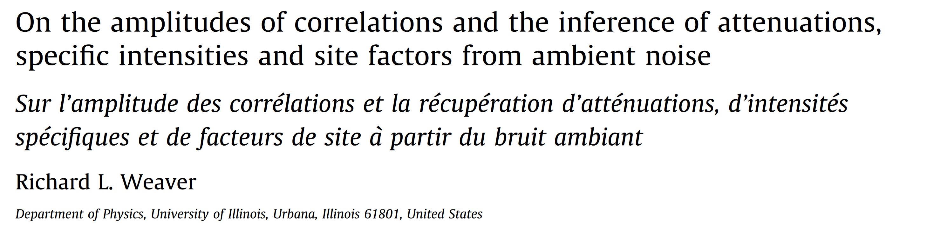
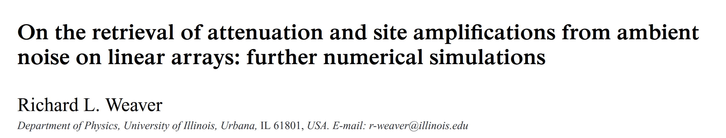
前情提要
噪声衰减成像的理论基础
(Weaver, 2011, 2013)
在噪声场强度缓变的条件下，使用保幅的预处理手段，能够获取可靠的振幅信息，并进而反演衰减
PS：Weaver，周连庆等人已完成一维、二维条件下的模拟测试

Slide 4
前情提要
噪声衰减成像的技术方法(预处理)：
原始数据
去均值、去趋势、去仪器响应、带通滤波、切割为等长度数据段
①
异步Temporal Flattening方法（ATF）
包含于
②
互相关计算
逐日叠加
筛选较高信噪比、到时对称性好的台站对
③
改正后振幅数据
聚焦散射项改正
几何扩散改正
NCFs振幅数据
(Peng and Li, CGU 2022)
在“保幅”的同时，尽量获取高质量的振幅数据
并对几何扩散和聚焦散射效应进行改正

Slide 5
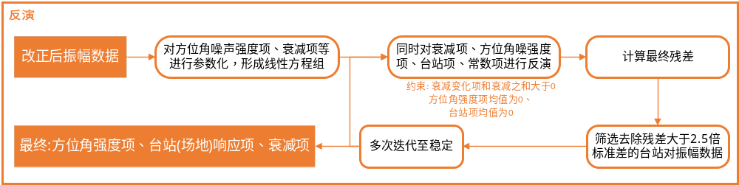
前情提要
噪声衰减成像的技术方法(反演)：
(Peng and Li, CGU 2022)
对信号源强度、介质衰减、台站项同时进行反演，区分其影响
(几何扩散、聚焦散射效应已在数据预处理中分离)
Notes:
%%%圆框里的字可以大一点，三行也可以的

Slide 6
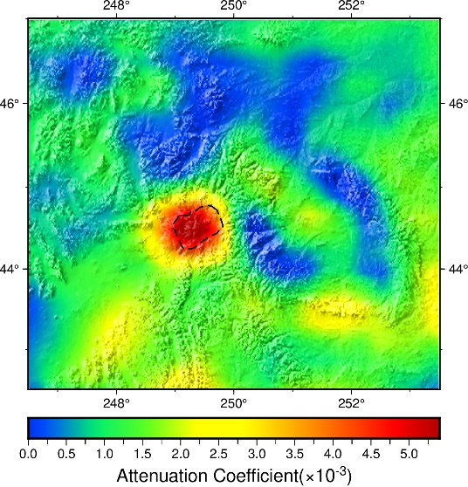
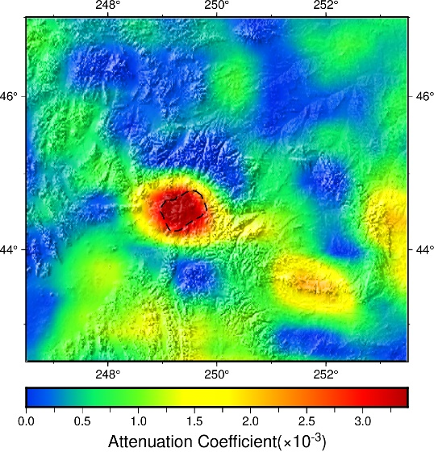
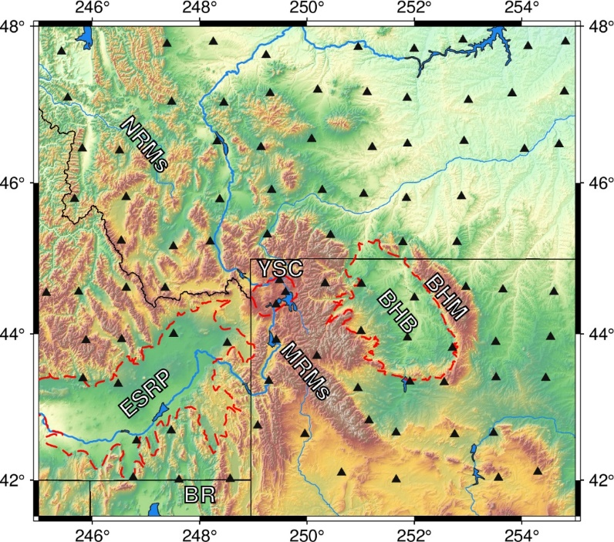
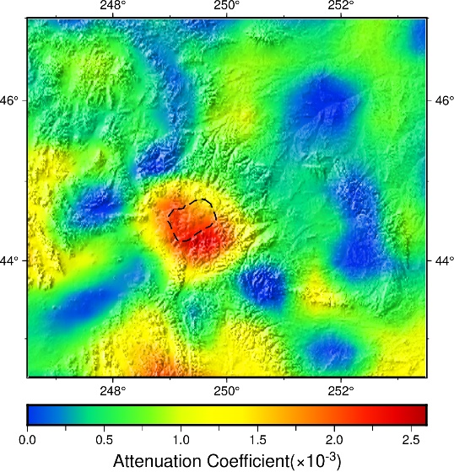
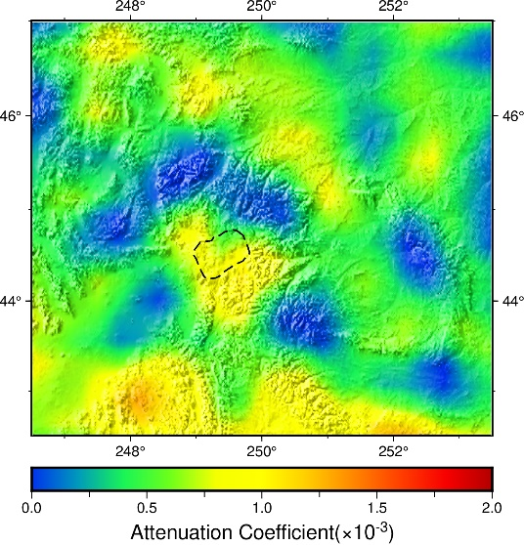
前情提要：
6-10s
10-14s
美国黄石公园地区成像实验：
14-18s
18-22s
数据：
台站数目：92个台站（USArray移动台）
数据长度：约半年数据
采样率：1Hz

Slide 7
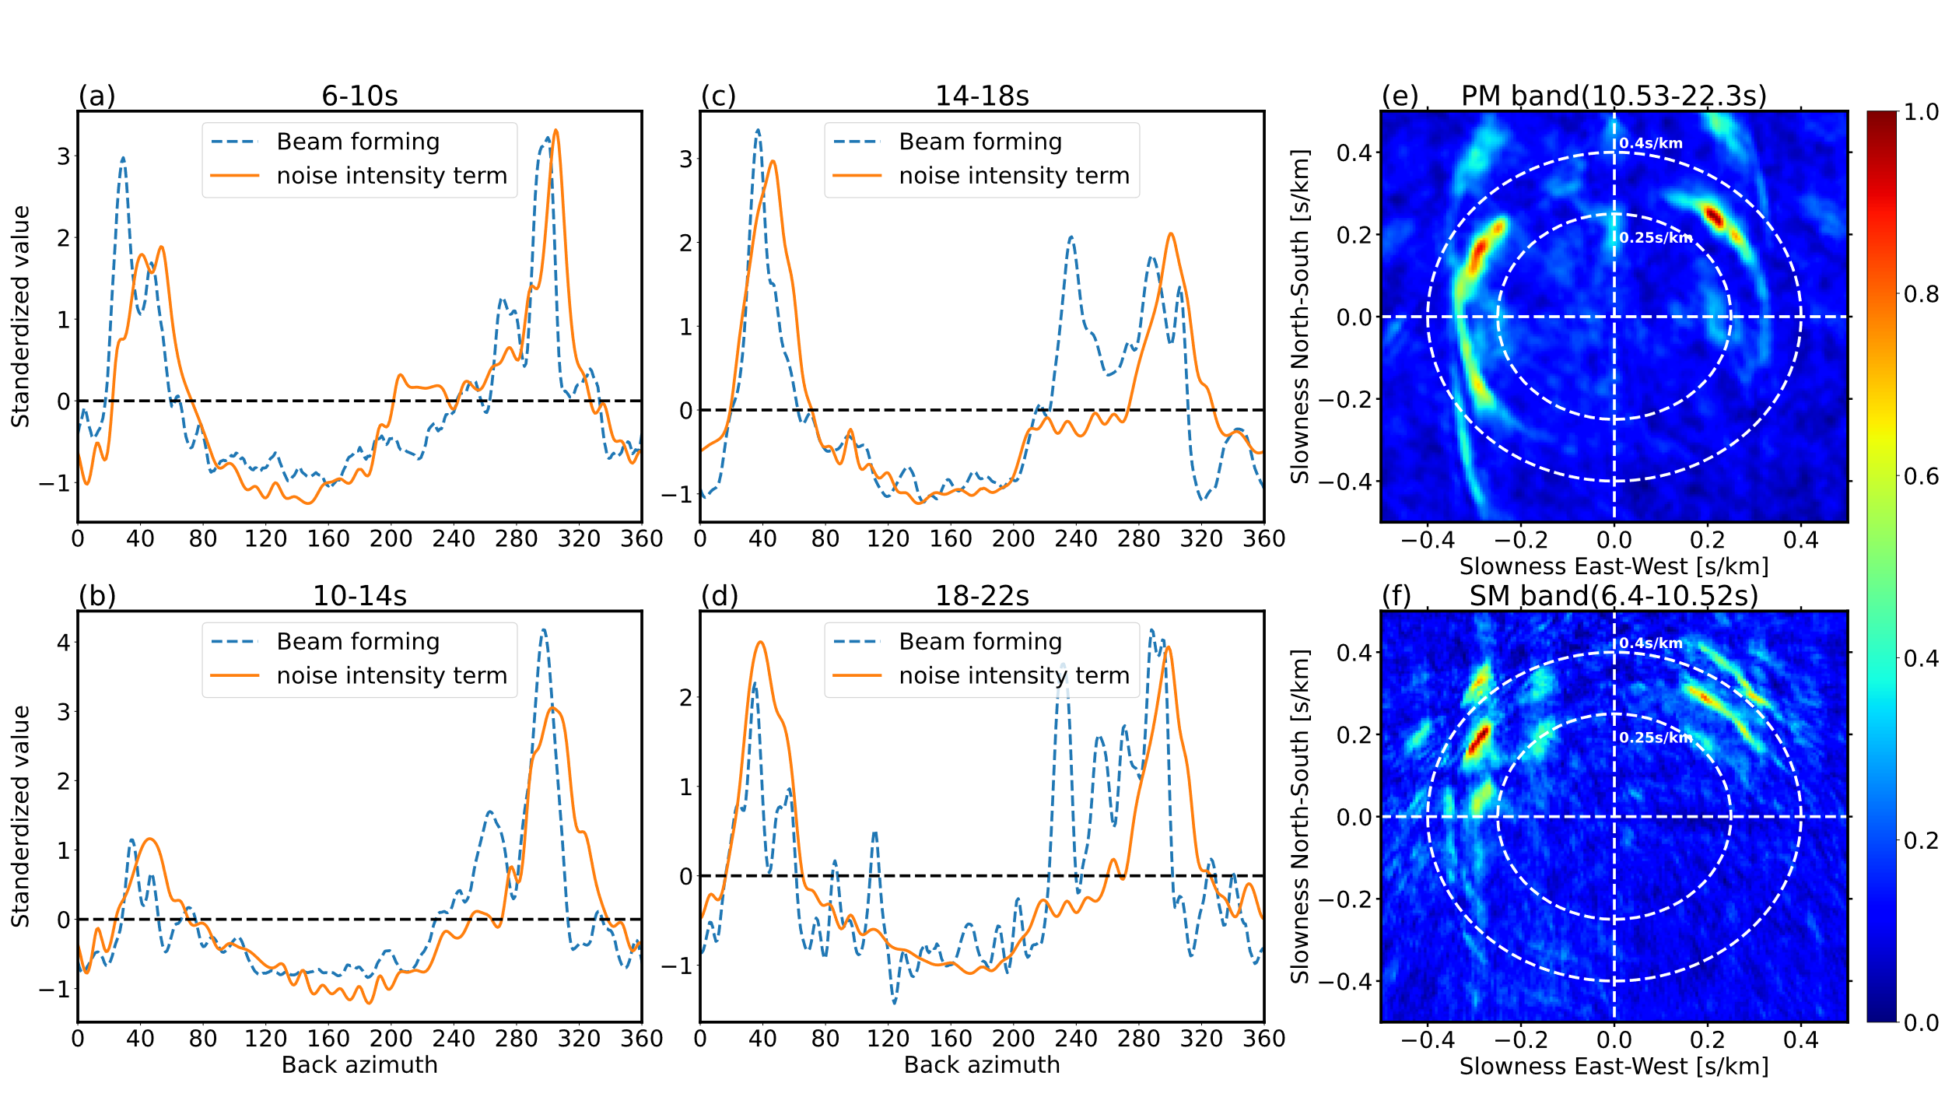
前情提要：
噪声方位强度项结果（对比Beamforming）：
Beamforming
不同频带噪声强度项

Slide 8
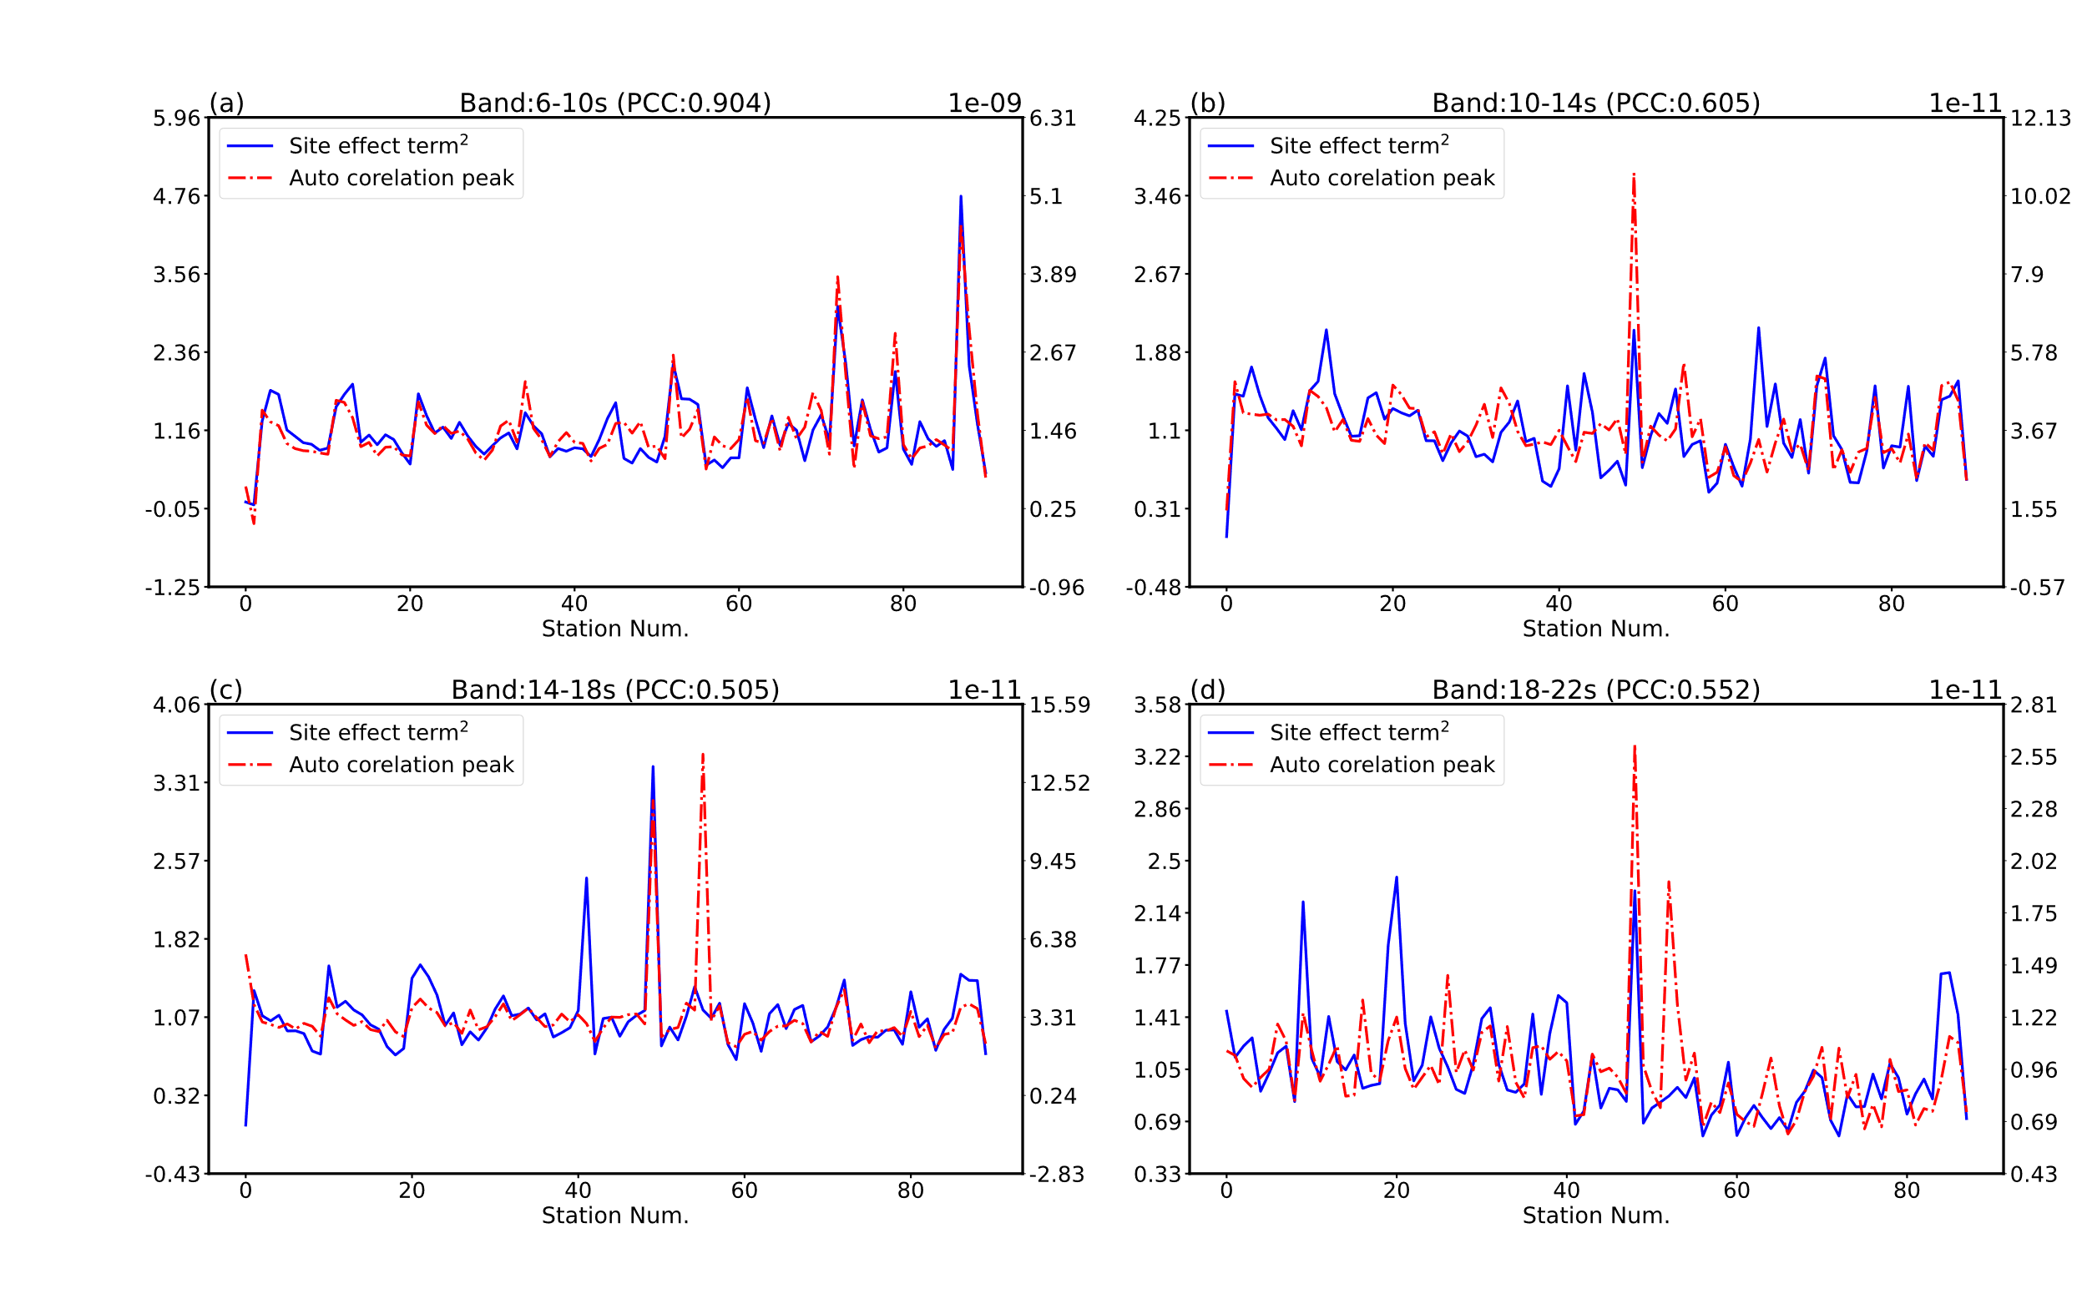
前情提要：
台站零偏移自相关
场地效应项结果（对比台站噪声记录能量强度）：

Slide 9
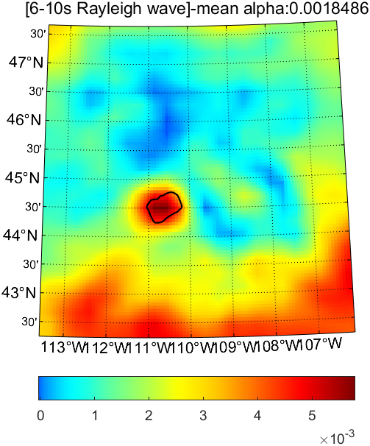
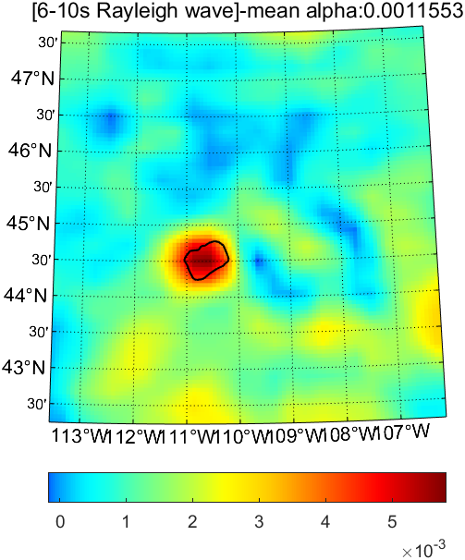
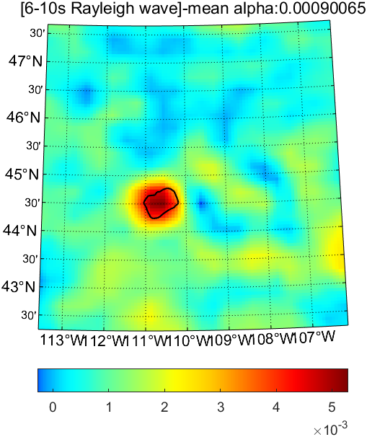
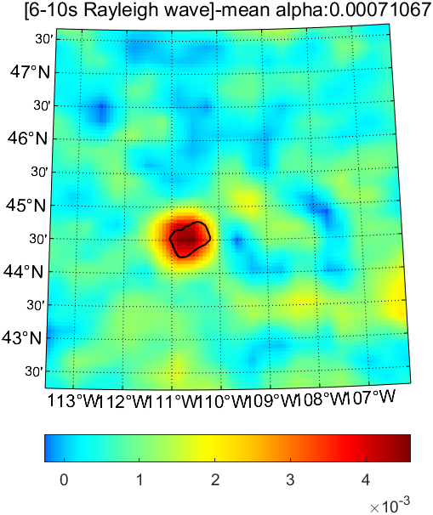

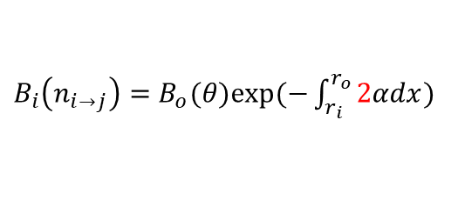




研究实例：中国东北NCISP-6阵列
基于辐射扩散方程推导出
（Radioactive transfer equation）
研究动机：
矢量场
$B_{i}\left(n_{i→j}\right)=$ $B_{o}(θ)exp(−\int_{r_{i}}^{r_{o}}{2αdx})$
$$X_{i→j}=s_{i}s_{j}B_{i}\left(n_{i→j}\right)exp⁡(−\int_{r_{j}}^{r_{i}}{αdx})$$
（Weaver, 2011）
$$0.5$$
$$1.0$$
$$1.5$$
$$2.0$$
（残差变化不大）
实际上噪声场的方位强度随空间位置的变化的系数到底是几？
Notes:
std_o:0.81598
std_f:0.37167
std_o:0.81926
std_f:0.37613
std_o:0.82183
std_f:0.38943
std_o:0.82241
std_f:0.38803

Slide 10
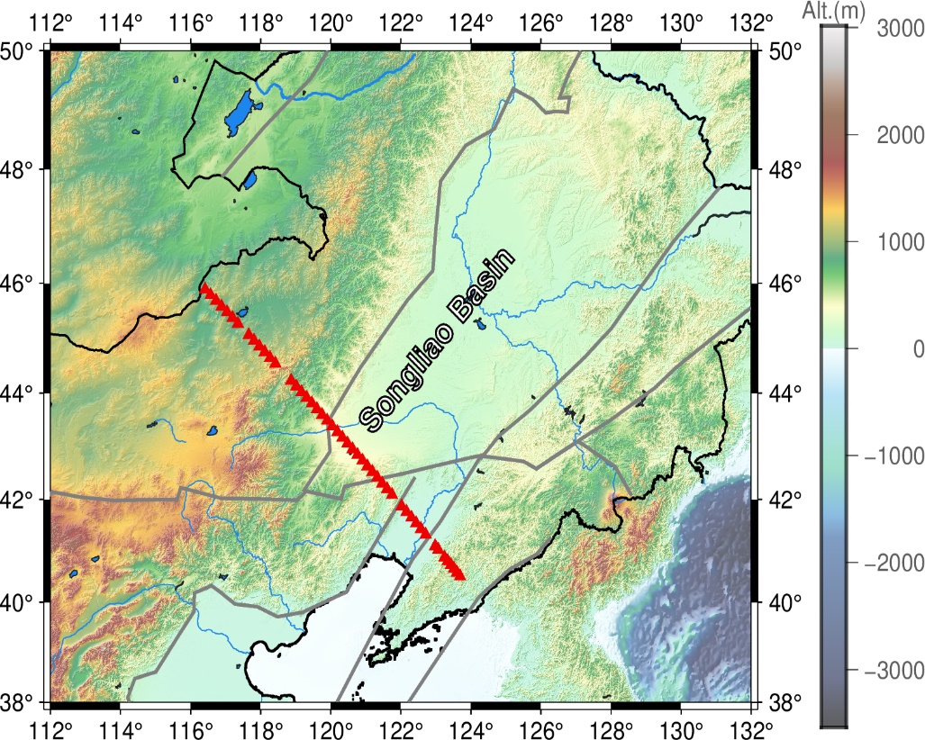
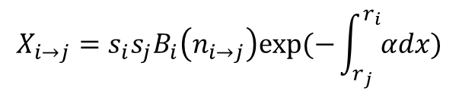
研究实例：中国东北NCISP-6阵列
可以直接把所有台站向两个方向的B解出来
研究动机：
$$X_{i→j}=s_{i}s_{j}B_{i}\left(n_{i→j}\right)exp⁡(−\int_{r_{j}}^{r_{i}}{αdx})$$
(1)解算B，研究其随空间的变化规律；
(2)和双台站法比较，和天然地震比较，讨论噪声衰减成像的可靠性；
(3)研究衰减结果同区域地质背景的对应关系。
NCISP-6 沿着大圆弧布设的理想阵列

Slide 11
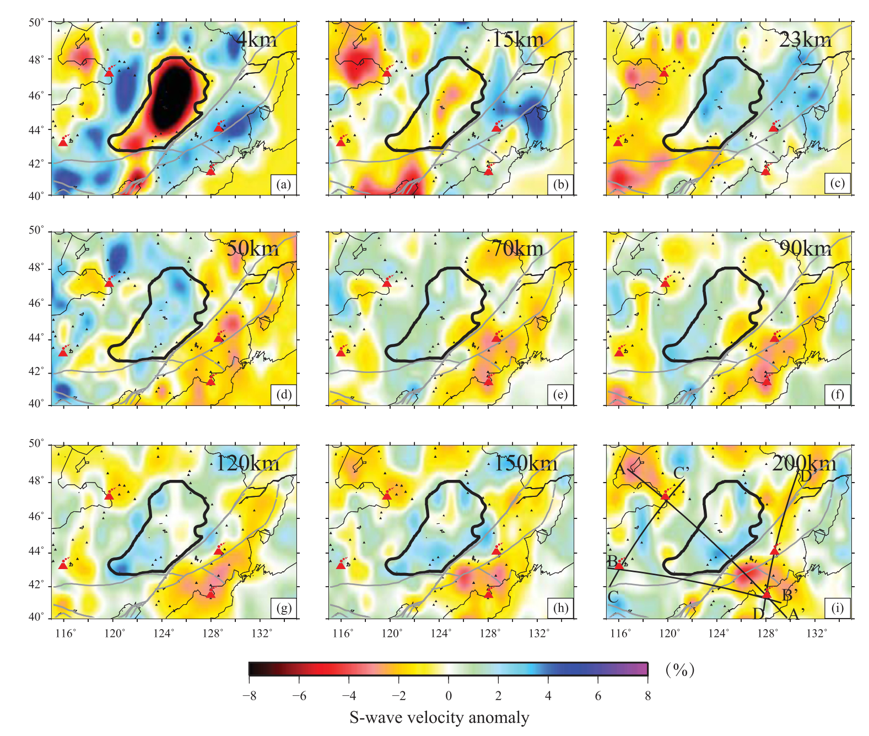
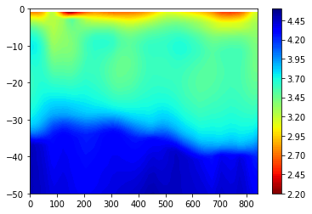
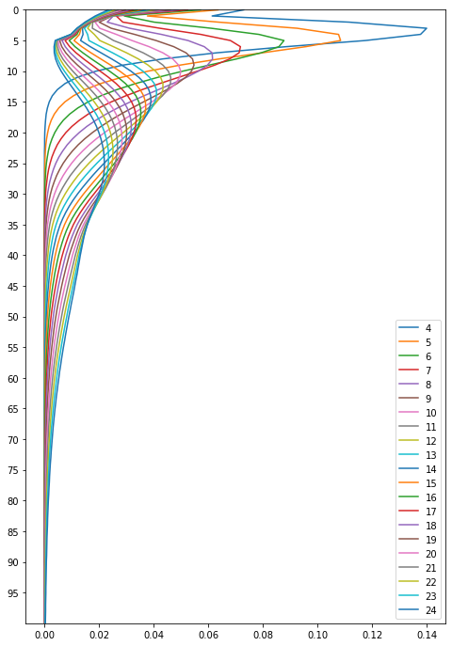
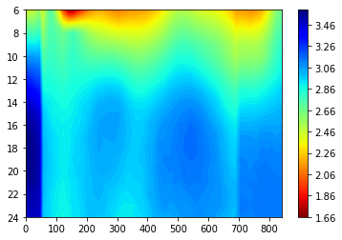
研究实例：中国东北NCISP-6阵列
处理流程——相速度图获取：
瑞利面波相速度深度敏感核
S波速度
瑞利波相速度
由于超出原始模型经纬度范围，而使用平均值替代导致
调disba库计算
通过S波速度模型计算敏感核
以及面波相速度
(Guo Zhen et al., 2016)

Slide 12
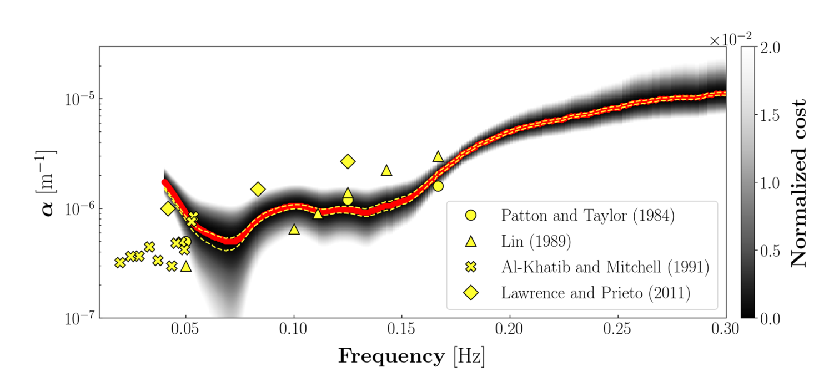
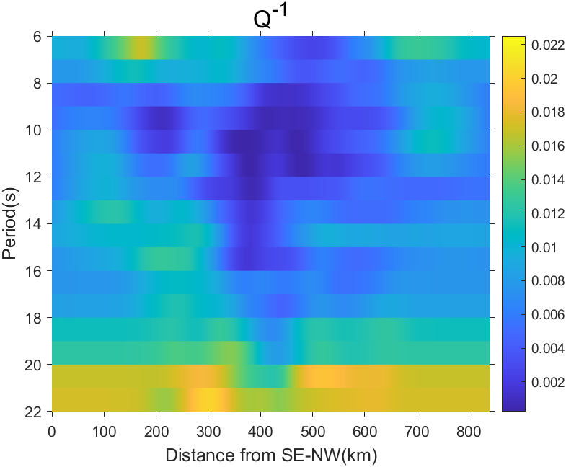
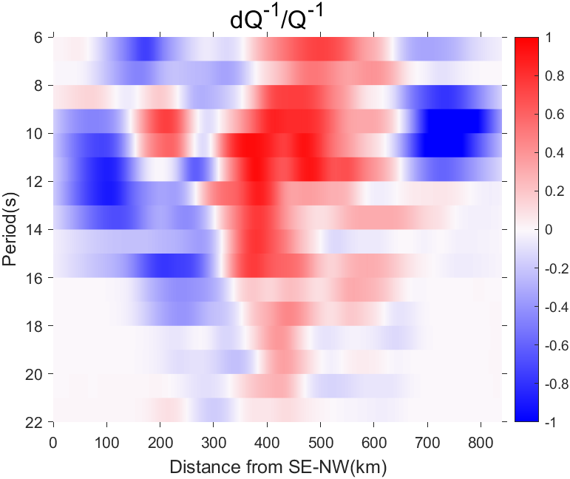
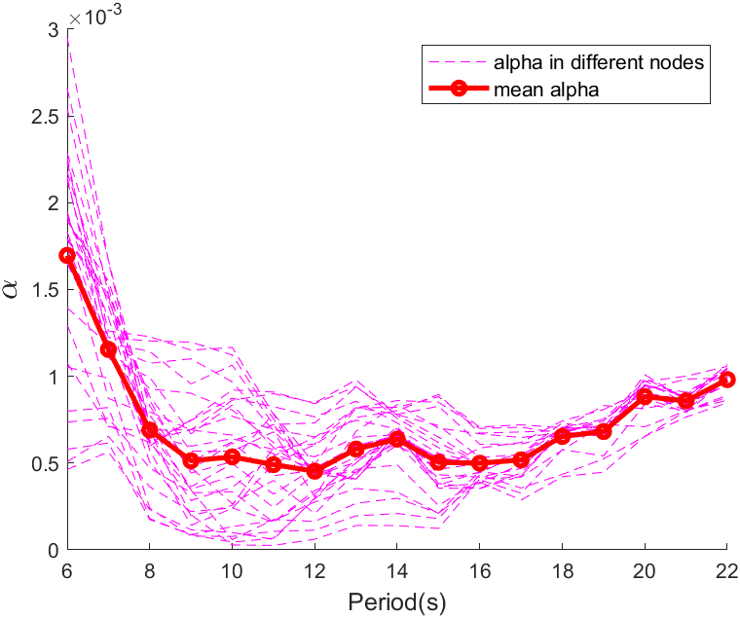
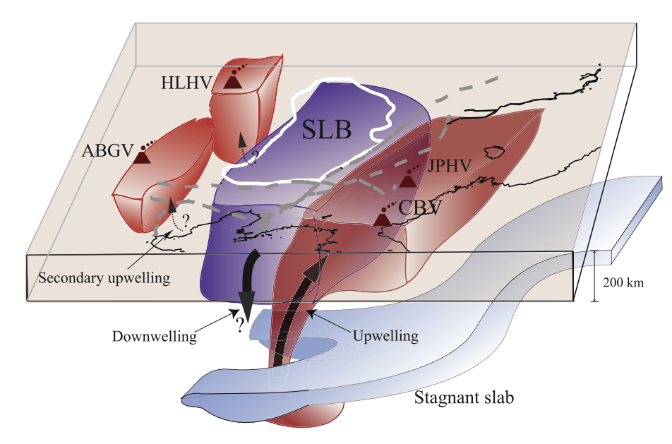
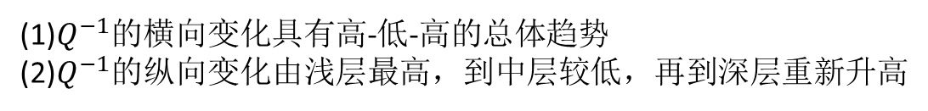



研究实例：中国东北NCISP-6阵列
(Magrini and Boschi, 2016)
反演结果：
Max:$1\sim 2∗{10}^{−3}$
Min:$4\sim 5∗{10}^{−4}$
Basins
[$km^{−1}$]
Mantle flow
(1)$Q^{−1}$的横向变化具有高-低-高的总体趋势
(2)$Q^{−1}$的纵向变化由浅层最高，到中层较低，再到深层重新升高
(Guo Zhen et al., 2016)

Slide 13
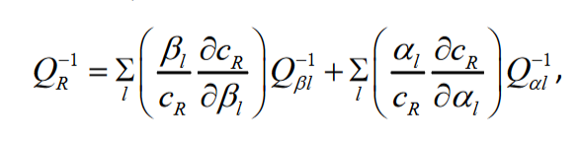
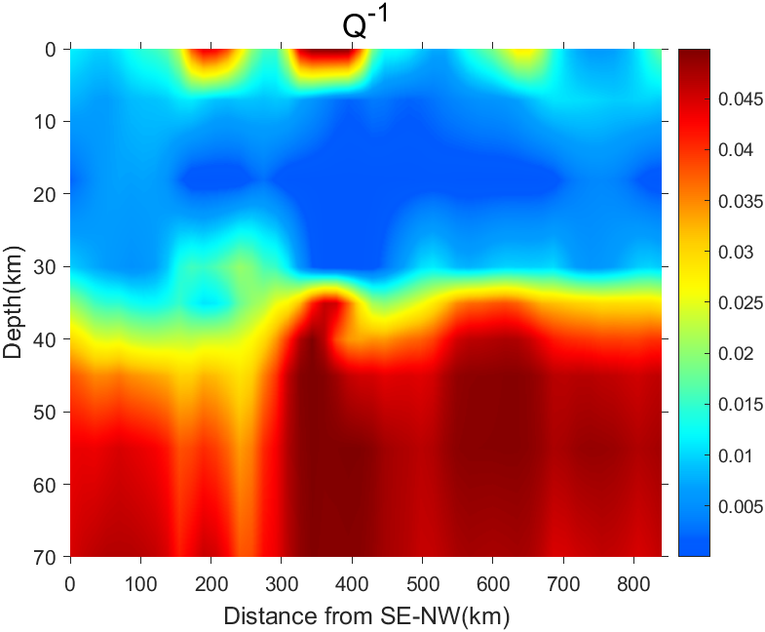
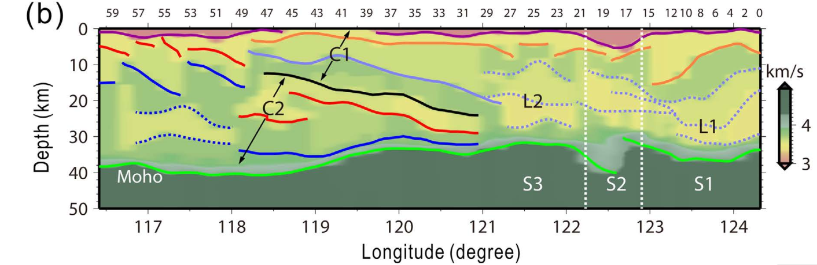

研究实例：中国东北NCISP-6阵列
反演到深度的初步结果：
相速度对剪切波速度敏感核
相速度对压缩波速度敏感核$≈0$
海拉尔盆地
特定频率
瑞利波衰减
特定深度
剪切波波衰减
渤海湾盆地
松辽盆地
二连盆地
(Liu Xin et al., 2022)
使用面波的深度敏感核可以由不同周期瑞利波衰减反演不同深度剪切波衰减
地壳
特征：
(1)对各盆地位置能清晰分辨
(2)可能能观察到双莫霍结构
(3)衰减的深度变化较横向变化更明显
上地幔
可能存在的双莫霍面结构
不同深度间采用样条插值
控制点[0,7,18,30,35,40,45,55,70];
(Zheng Tianyu et al., 2015)
Notes:
后续会采用更加合理的分段模型，并考虑莫霍面核沉积层的厚度变化
莫霍面还不够准确清晰，盆地的深度及其变化不清晰

Slide 14
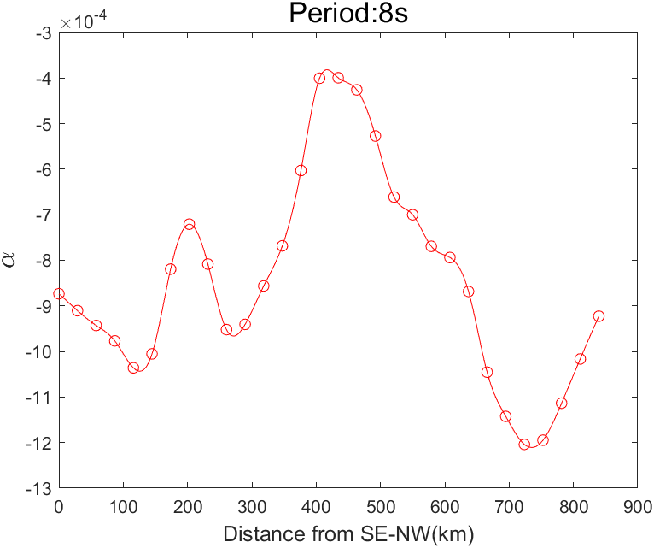
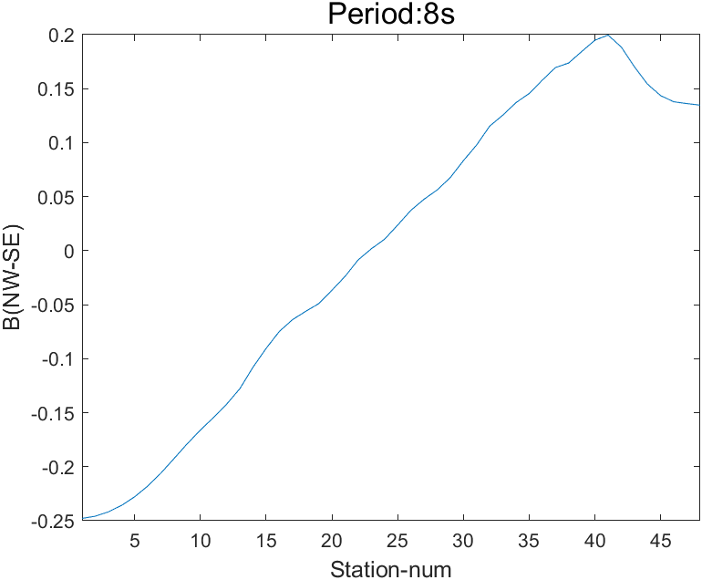
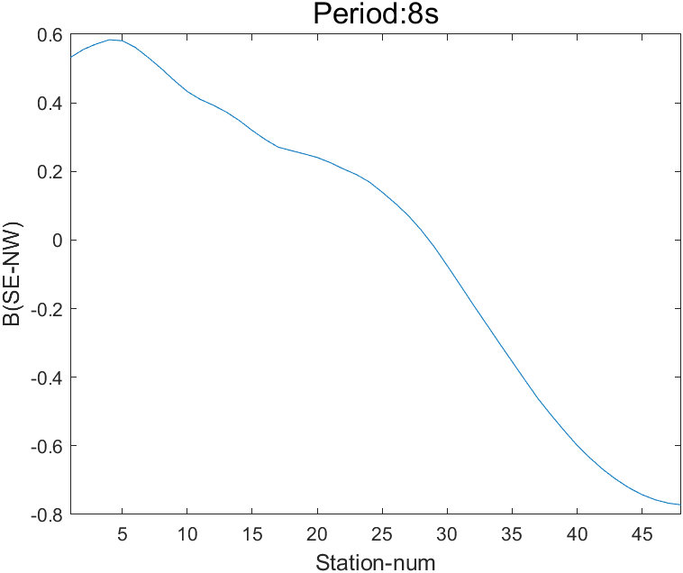
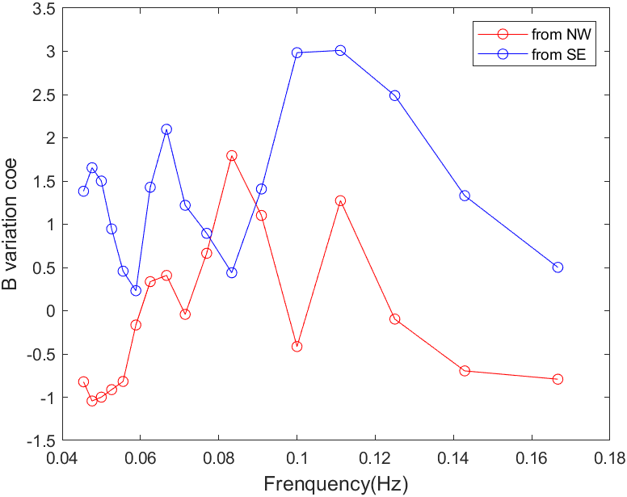



研究实例：中国东北NCISP-6阵列
噪声场随空间位置的变化：
$$\overline{α}≈8.46×{10}^{−4}$$
$$k≈5.36×{10}^{−4}≈0.63\overline{α}$$
$$k≈\text{−16.67}×{10}^{−4}≈2\overline{α}$$
沿不同方向噪声场的变化规律可能相差极大
且同理论估计可能有明显偏移
不同周期间也存在一定差距

Slide 15
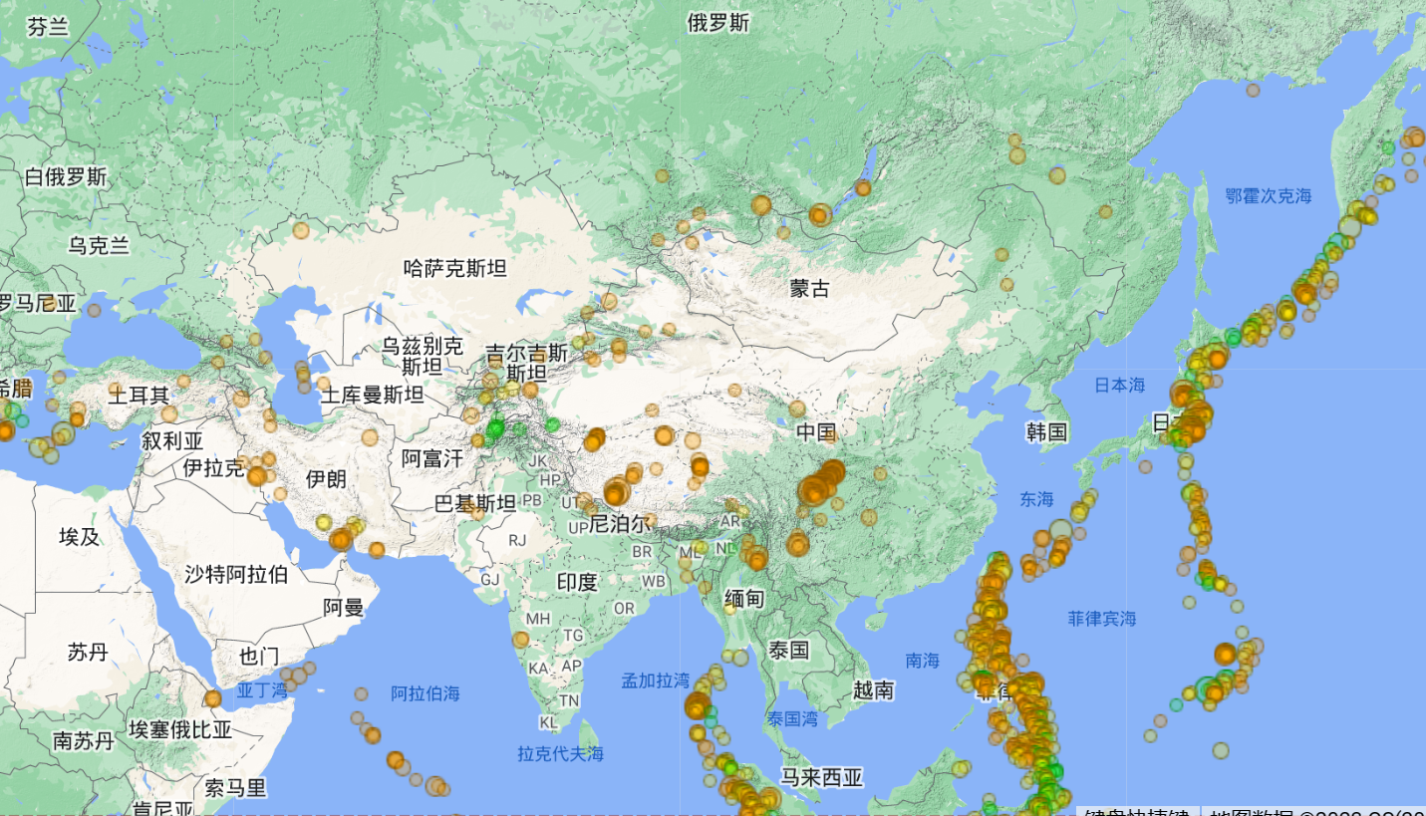
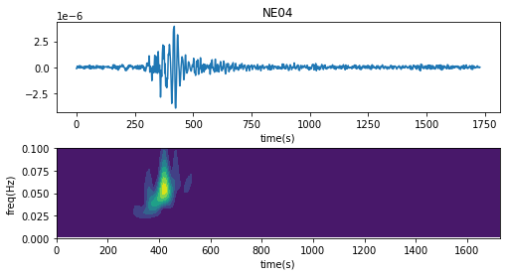
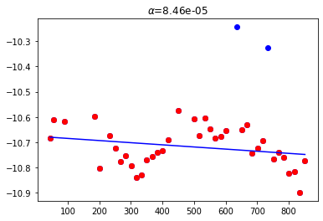
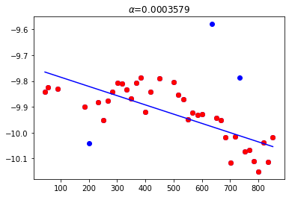
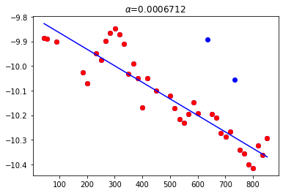
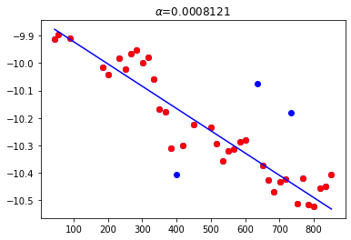
研究实例：中国东北NCISP-6阵列
同天然地震结果比较：
不同地震的差异很大！
2007-12-22T17:49:07|31.3403|131.5069|33.7|
|MW|4.9|KYUSHU, JAPAN
M>4.5 Depth<100km
面波相对比较强
近震较为缺乏
14s
16s
18s
20s
以上展示是直接滤波到窄带提取包络线峰值的结果
(但通过振幅谱取值或使用相匹配滤波的结果仍随选择地震不同差异极大)

Slide 16
研究实例：中国东北NCISP-6阵列
同天然双台法结果比较：

Slide 17
小结与讨论
在东北NCISP-6阵列，基于背景噪声的衰减结果总体合理，随频率、深度的变化趋势均较为合理，同时取得的衰减剖面也能够和地质体对应；
噪声强度场随空间位置和方位的变化规律非常复杂，与理论值差异很大(所幸对于较小的研究区域，其对衰减成像的影响可控)；
天然地震的优势周期常高于20s，同时不同地震得到的衰减结果差异也较大，和噪声衰减结果比较，仅在量级上吻合。
Notes:
此外，本研究未讨论地形起伏的影响，同时对于更大范围区域的成像，远场假设可能不适用，需要使用双台站或者其他方法对噪声源强度差异进行处理。类似这些问题，我们在后续的工作中也会进行改进。

Slide 18
Thank you for your attention!
Email: hrpeng@whu.edu.cn
Hrpeng
2022/12/07

